Slide 1


LĨNH VỰC: PHÁT TRIỂN NGÔN NGỮ
ĐỀ TÀI: Thơ Lấy tăm cho bà
Tác giả: Định Hải
Người thực hiện: Nguyễn Thị Hảo
Lớp: MGL

Slide 2

CHÀO MỪNG CÁC BÉ ĐẾN VỚI CHƯƠNG TRÌNH BÉ YÊU THƠ!

Slide 3

1
ỔN ĐỊNH
TỔ CHỨC
Bài hát: Cháu yêu bà

Slide 4
2
NỘI DUNG CHÍNH
DẠY TRẺ THƠ LẤY TĂM CHO BÀ
Sáng tác: Định Hải

Slide 5

ĐỌC THƠ CHO TRẺ NGHE

Slide 6

PHẦN THI THỨ NHẤT
Bé hiểu biết

Slide 7

Bài thơ có tên là gì?

Slide 8
Bài thơ của tác giả nào?

Slide 9

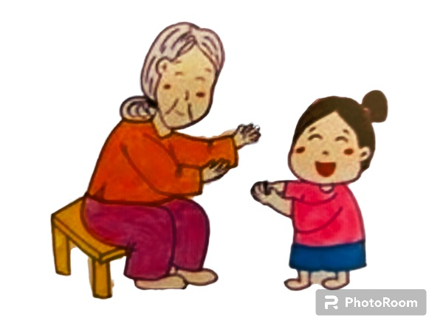
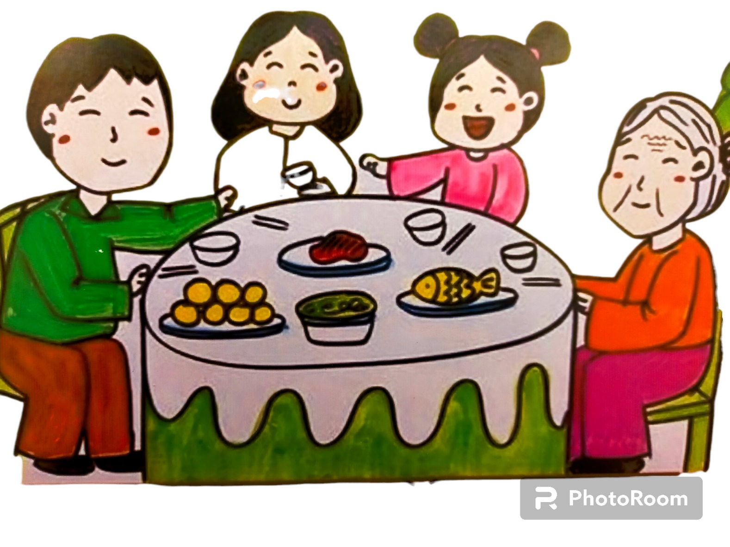
Cô giáo dạy bạn nhỏ về nhà làm gì ?

Slide 10
Cô giáo dạy cháu về nhà
Ăn xong nhớ lấy cho bà cái tăm

Slide 11




Slide 12



Bạn nhỏ đã đi rót nước cho bà thể hiện ở câu thơ nào?

Slide 14

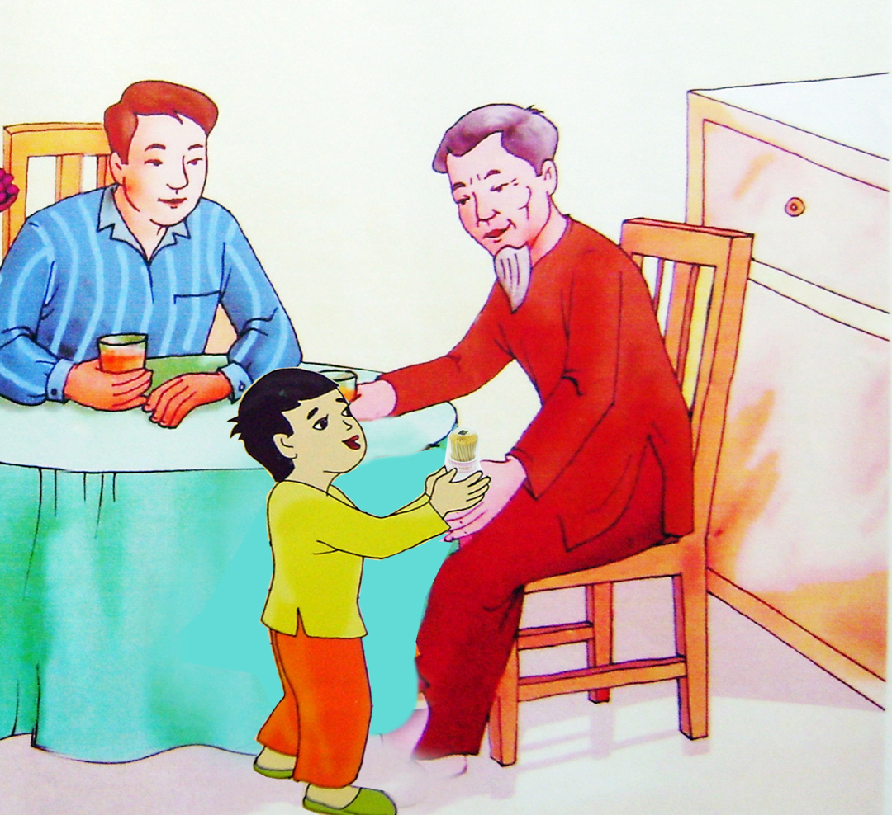
Các con đã làm những công việc gì để giúp đỡ ông bà, bố mẹ?

Slide 15


Vận động Nhà của tôi

Slide 16
3
KẾT THÚC

Slide 17

Chúc các cô mạnh khoẻ, chúc các con chăm ngoan, học giỏi!

